Slide 1
Karakteristike dobrog i lošeg menadžera
Erol Mujanović
Notes:
This template can be used as a starter file for presenting training materials in a group setting.
Sections
Right-click on a slide to add sections. Sections can help to organize your slides or facilitate collaboration between multiple authors.
Notes
Use the Notes section for delivery notes or to provide additional details for the audience. View these notes in Presentation View during your presentation.
Keep in mind the font size (important for accessibility, visibility, videotaping, and online production)
Coordinated colors
Pay particular attention to the graphs, charts, and text boxes.
Consider that attendees will print in black and white or grayscale. Run a test print to make sure your colors work when printed in pure black and white and grayscale.
Graphics, tables, and graphs
Keep it simple: If possible, use consistent, non-distracting styles and colors.
Label all graphs and tables.

Slide 2
Plan prezentacije
Upoznavanje: o treneru
Definisanje očekivanja
Uvod: Zašto uopšte govorimo o poboljšanju menadžerskih praksi?
Karakteristike dobrog i lošeg menadžera
Korisni alati za vašu svakodnevnicu

Slide 3
O TRENERU: Mujanović Erol
Par korisnih informacija za današnju radionicu:
15+ godina iskustva u oblasti menadžmenta
Magisterij iz menadžmenta + cjeloživotno učenje i posebni edukativni programi iz ove oblasti (Poslovna škola na Bledu, Washington DC, London, Pariz).
Zaposlen kao ekspert iz oblasti menadžmenta ili kao projektni menadžer za mnoge strane organizacije u BiH (WB, EBRD, UN, 4 strane Ambasade, DEL EU, itd).
Certificirani i iskusni trener iz oblasti mendžmenta sa preko 1000h predavanja/radionica.

Slide 4
DEFINISANJE OČEKIVANJA POLAZNIKA
MOLIMO VAS DA NA LIST PAPIRA NAPIŠETE VAŠE GLAVNO OČEKIVANJE OD DANAŠNJE RADIONICE.
LIST PREDAJTE TRENERU.

Slide 5
New Work
Notes:
This is another option for an Overview slides using transitions.

Slide 6
zadatak SPOJITE sve TACKE U STO MANJE POTEZA I NE DIZUCI OLOVKU

Slide 7
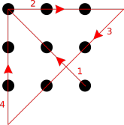

Slide 8
Mali menadžerski zadatak
MOLIMO VAS DA UZMETE DRUGI (PRAZNI) LIST PAPIRA I OLOVKU.

Slide 9
Obični ljudi rade ovaj zadatak u 2 minute a top menadžment poput vas za 1:30
U GORNJEM DESNOM UGLU NAPIŠITE IME I PREZIME
U DONJEM DESNOM UGLU NAPIŠITE DATUM RODJENJA
U SREDINI LISTA PAPIRA NACRTAJTE KRUG
U KRUGU NACRTAJTE PSA
U GORNJEM LIJEVOM UGLU NAPIŠITE IMENA VAŠIH ČLANOVA PORODICE
U DONJEM LIJEVOM UGLU NAPIŠITE VAŠE OMILJENO JELO
POTPIŠITE SE BILO GDJE NA LISTU PAPIRA
URADITE SAMO ZADATAK POD 1 I POD 2

Slide 10
MENADŽMENT KONSALTING:
Proces kojim koristeći stručnu pomoć organizacije analiziraju postojeće stanje i izazove i žele napraviti poboljšanja u upravljanju.
Pitanje za učesnike:
Molimo procijenite koliko novca se godišnje troši u svijetu na kupovinu usluga menadžment konsaltinga ?

Slide 11
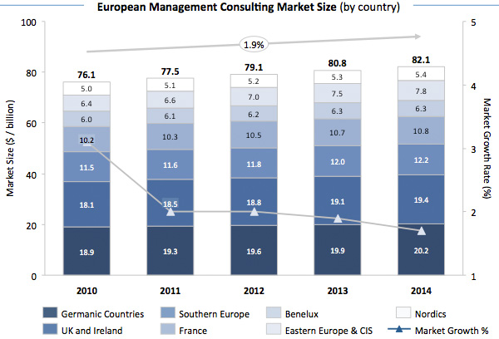
Welcome

Slide 12
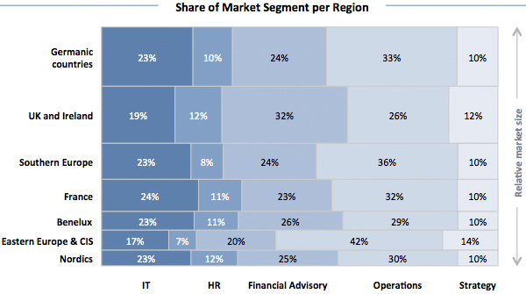
Welcome

Slide 13
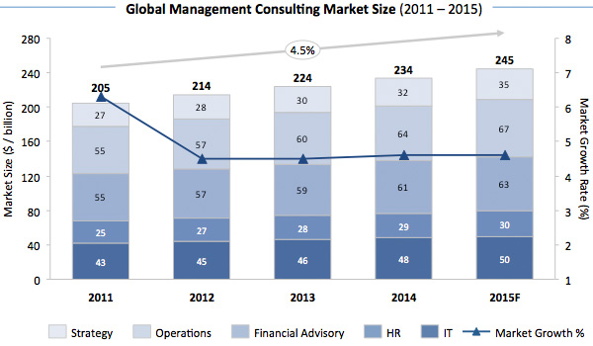
Welcome

Slide 14
SUMA PREDSTAVLJA:
15 x GDP Bosne i Hercegovine
208 x budžet Republike Srpske
613 x budžet Kantona Sarajevo

Slide 15
Stalni rast industrije od 4-5% godišnje:
Najveći dio novca se troši na „Operational consulting“ – Konsalting operacija (svakodnevni procesi upravljanja u organizaciji – finansije, nabavke, upravljanje ljudskim resursima itd.).

Slide 16
Stalni rast industrije od 4-5% godišnje:
Zašto ova industrija raste?

Slide 17
Stalni rast industrije od 4-5% godišnje:
Industrija raste jer uprkos cijeni i dalje je veći broj problema čijem rješenju doprinosi.
Sve je veći pritisak na menadžere/rukovodioce danas, sve je više stresa/pritiska na uposlenicima.
Shodno tome potrebni su novi alati za efikasno obavljanje posla i za odgovor na svakodnevne poslovne izazove.

Slide 18
Šta znači danas VODITI TIM i šta to nosi sa sobom?

Slide 19
Da li se slažete sa tvrdnjom da je vaša uloga jednako važna kao uloga predsjednika suda? Takođe i vaša odgovornost za poslovne rezultate i za kvalitet međuljudskih odnosa je jednako značajna.

Slide 20
Šta (SE) OD VAS TRAŽI I KAKVA JE SARADNJA SA PREDSJEDNICIMA SUDA?

Slide 21
I BEZ VAS I BEZ PREDSJEDNIKA SUDa INSTITUCIJA NE BI MOGLA DA FUNKCIONIŠE NITI DA OBAVLJA SVOJU ULOGU U DRUŠTVU? STOGA JE VAŽNO SHVATITI DA STE JEDNI DRUGIMA PODJEDNAKO VAŽNI, SVAKAKO NEOPHODNI ZA USPJEH (LJUDSKI I POSLOVNI), I MORATE DATI SVE OD SEBE DA FUNKCIONIŠETE KAO JEDAN TIM.

Slide 22
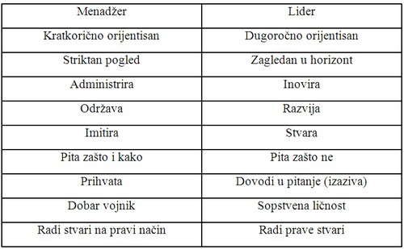
New Work
Notes:
This is another option for an Overview slides using transitions.

Slide 23
RAZLIKA IZMEĐU DOBROG I LOŠEG MENADŽERA:
Otežavajuća okolnost za vas:
Traži se da budete po potrebi lideri a po potrebi menadžeri, i to više puta u toku svakog dana. Što je vrlo teško spojivo.
Razlog: Poslovno okruženje i potrebe korisnika (u najširem smislu) prebrzo evoluiraju i pisana pravila i procedure ih ne stižu pratiti.
Drugim riječima za sve više situacija morate se sami snalaziti.

Slide 24
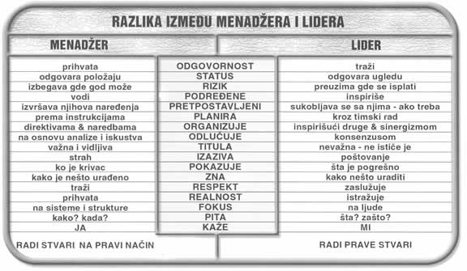
RAZLIKA IZMEĐU DOBROG I LOŠEG MENADŽERA:
Radi se u sup

Slide 25
PITANJE ZA UČESNIKE:
RAZMISLITE PAR MINUTA I NAPIŠITE NA LIST PAPIRA JEDNU STVAR/STAVKU KOD VAS KOJA BI VAS UČINILA JOŠ BOLJIM MENADŽEROM.

Slide 26
DONAR/LOŠ MENADŽER:
DOBAR STE ILI LOŠ MENADŽER ONOLIKO KOLIKO STE SPOSOBNI DA STVORITE ČVRST, SOLIDARAN I VRIJEDAN TIM JER SAMI NE MOŽETE NIŠTA.
VAŠ KAPACITET ZA STVARANJE TIMA ZAVISI OD VAŠE SPOSOBNOSTI DA MOTIVIŠETE UPOSLENIKE.
VAŠA SPOSOBNOST DA MOTIVIŠETE UPOSLENIKE ZAVISI OD TOGA KOLIKO IH MOŽETE RAZUMJETI (EMPATIJA, EMOTIVNA INTELIGENCIJA, AKTIVNO SLUŠANJE).

Slide 27
zadatak SPOJITE sve TACKE U STO MANJE POTEZA I NE DIZUCI OLOVKU

Slide 29
ZADATAK - PREPISITE NA LIST PAPIRA FAKTORE MOTIVACIJE ISPOD:
Prepoznavanje urađenog posla i pohvale
Radni uslovi i ambijent
Atmosfera u timu i na poslu
Visina plate
Mogućnost napredovanja i sticanja novih znanja
Zanimljivost posla
Podrška nadređenog u teškim situacijama
Mogućnost odlučivanja u poslu

Slide 30
Rangirajte po važnosti za vaše uposlenike faktore motivacije ispod
Prepoznavanje urađenog posla i pohvale
Radni uslovi i ambijent
Atmosfera u timu i na poslu
Visina plate
Mogućnost napredovanja i sticanja novih znanja
Zanimljivost posla
Podrška nadređenog u teškim situacijama
Mogućnost odlučivanja u poslu

Slide 31
Par alata i ideja koji će vam pomoći u menadžerskoj svakodnevnici:
Efikasno upravljanje vremenom
Najvažnije: Upravljanje vlastitim stresom

Slide 32
Par alata i ideja koji će vam pomoći u menadžerskoj svakodnevnici:
Efikasno upravljanje vremenom
Najvažnije: Upravljanje vlastitim stresom

Slide 33
EFIKASNO UPRAVLJANJE VREMENOM
Kod najuspješnijih ljudi upravljanje vremenom je jedna od najrigoroznije i najbolje isplaniranih oblasti.
Pitanje za učesnike: Kako upravljate vremenom i koje alate koristite u svakodnevnici?

Slide 34
EFIKASNO UPRAVLJANJE VREMENOM
Savjet: uspostavite sistem u kojem ćete provjeravati emailove 2 puta dnevno, npr u 09h i u 13h.
Savjet: vaš Inbox ne bi smio imati više od 10-20 emailova.
Savjet: Start with big wins. Počnite radni dan radeći najvažnije ili najteže aktivnosti/predmete.

Slide 35
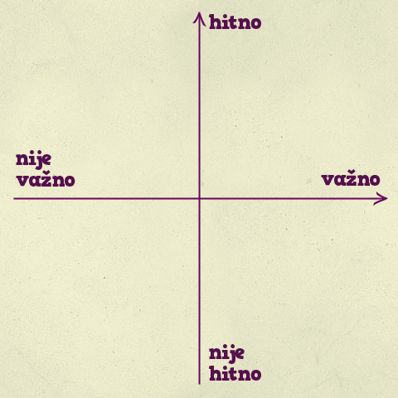
EFIKASNO UPRAVLJANJE VREMENOM
Popunite ovu matricu sa primjerima iz vaše prakse:

Slide 36
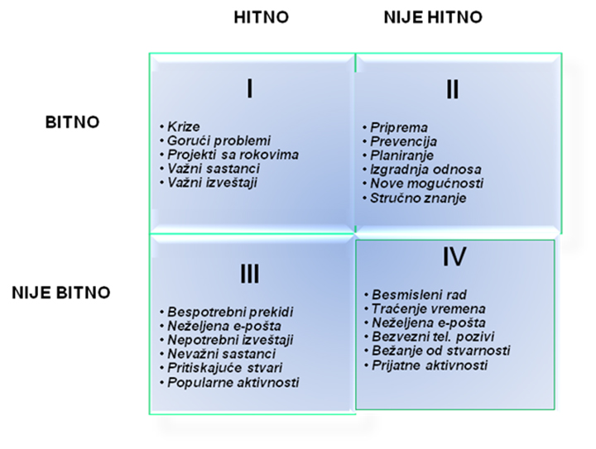
Par alata i ideja koji će vam pomoći u menadžerskoj svakodnevnici:

Slide 37
UPRAVLJANJE VREMENOM JE USKO VEZANO ZA UPRAVLJANJE STRESOM
Stres je danas najveći uzročnik odsustva na poslu/bolovanja.
Stres košta ekonomiju svake zemlje od nekoliko stotina miliona eura godišnje pa do nekoliko stotina milijardi eura godišnje.

Slide 38
UPRAVLJANJE STRESOM
Bez obzira na to kako savršene tehnike liderstva i menadžmenta možete poznavati, ako ste podložni stresu, i štetama koje iz toga proizilaze, ne možete biti dobri ni sebi ni drugima.
Dakle bez odličnog upravljanja stresom nema dobrog lidera niti menadžera.

Slide 39
UPRAVLJANJE VREMENOM JE USKO VEZANO ZA UPRAVLJANJE STRESOM
Stres na poslu je posebno važan jer utiče na sve sfere vašeg života kao i na produktivnost, međuljudske odnose itd.
Primjer:
https://www.youtube.com/watch?v=lGQi8Rr-W_8
https://www.youtube.com/watch?v=3D9DzCx9EcY&list=RDZmcE0y3d5SM&index=20
https://www.youtube.com/watch?v=XqTItdUlJPk&index=30&list=RDZmcE0y3d5SM

Slide 40
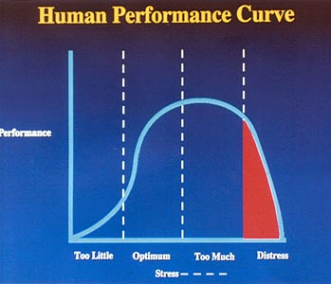

Slide 44
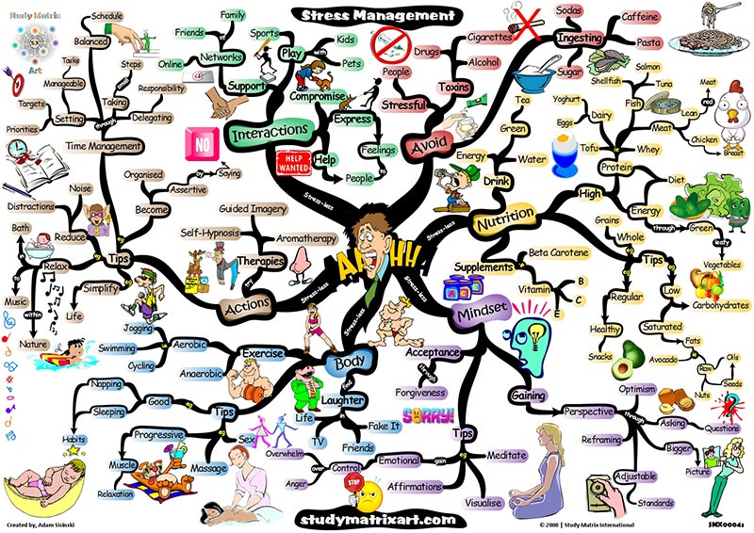
About the trainer

Slide 45
HVALA NA PAŽNJI ☺
Erol Mujanović
+ 387 61 356 061
erol.mujanovic@sarajevomarathon.ba

